Slide 1
<3주차 실습>
웹 프로그래밍
Web Programming

Slide 2
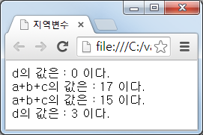
자료형 및 변수
<html>
<head><title> 지역변수 및 전역변수 </title></head>
<body>
<script language="JavaScript">
a=2; // 전역변수 선언과 초기화
b=7;
var d = 0; // 전역변수 선언과 초기화
document.write("d의 값은 : " + d + " 이다."+ "<br>");
function add() { // add() 함수 정의
var a=4; // 지역변수 선언과 초기화
c=6; // 전역변수 선언과 초기화
d=3; // 전역변수 초기화
document.write("a+b+c의 값은 : " + (a + b + c) + " 이다."+ "<br>");
}
add(); // add() 함수 실행
document.write("a+b+c의 값은 : " + (a + b + c) + " 이다."+ "<br>");
document.write("d의 값은 : " + d + " 이다."+ "<br>");
</script>
</body>
</html>

Slide 3
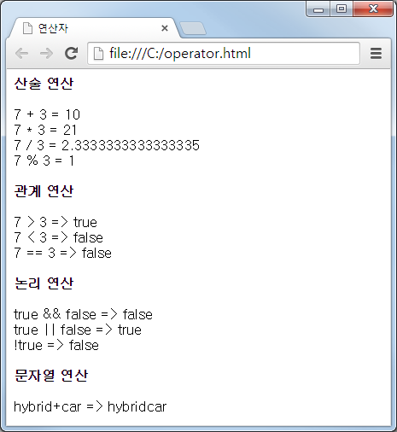
연산자(1/2)
<html>
<head><title> 연산자 </title></head>
<body>
<script language="JavaScript">
var a, b, x, y;
a = 7;
b = 3;
c = true;
d = false;
e = "hybrid";
f = "car";

Slide 4
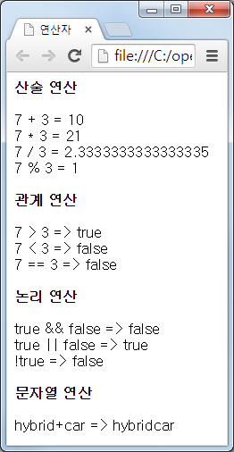
연산자(2/2)
document.write("<b> 산술 연산 </b> <br><br>");
document.write(a + " + " + b + " = " + (a+b) + "<br>");
document.write(a + " * " + b + " = " + (a*b) + "<br>");
document.write(a + " / " + b + " = " + (a/b) + "<br>");
document.write(a + " % " + b + " = " + (a%b) + "<br>");
document.write("<br> <b> 관계 연산 </b> <br><br>");
document.write(a + " > " + b + " => " + (a>b) + "<br>");
document.write(a + " < " + b + " => " + (a<b) + "<br>");
document.write(a + " == " + b + " => " + (a==b) + "<br>");
document.write("<br> <b> 논리 연산 </b> <br><br>");
document.write(c + " && " + d + " => " + (c&&d) + "<br>");
document.write(c + " || " + d + " => " + (c||d) + "<br>");
document.write(" !" + c + " => " + (!c) + "<br>");
document.write("<br> <b> 문자열 연산 </b> <br><br>");
document.write(e + "+" + f + " => " + (e + f) + "<br>");
</script>
</body>
</html>

Slide 5
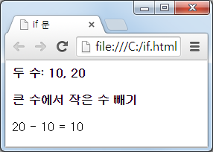
조건문 – if문
<html>
<head><title> if문 </title></head>
<body>
<script language="JavaScript">
var a, b, c;
a = 10;
b = 20;
document.write("<b>두 수: " + a + ", " + b + "</b> <br><br>");
document.write("<b>큰 수에서 작은 수 빼기</b> <br><br>");
if (a >= b)
{
c = a - b;
document.write(a + " - " + b + " = " + c + "<br>");
}
else
{
c = b - a;
document.write(b+ " - " + a + " = " + c + "<br>");
}
</script>
</body>
</html>

Slide 6
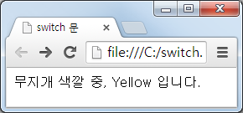
조건문 – switch문
<html>
<head><title> switch case문 </title></head>
<body>
<script language="JavaScript">
var rainbow = 3;
switch(rainbow){
case 1 :
document.write("무지개 색깔 중, Red 입니다."); break;
case 2 :
document.write("무지개 색깔 중, Orange 입니다."); break;
case 3 :
document.write("무지개 색깔 중, Yellow 입니다."); break;
case 4 :
document.write("무지개 색깔 중, Green 입니다."); break;
case 5 :
document.write("무지개 색깔 중, Blue 입니다."); break;
case 6 :
document.write("무지개 색깔 중, Dark Blue 입니다."); break;
default :
document.write("무지개 색깔 중, Violet 입니다.");
}
</script>
</body>
</html>

Slide 7
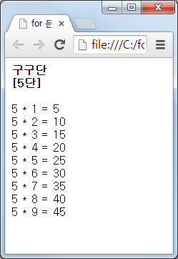
반복문 – for문
<html>
<head><title> for문 </title></head>
<body>
<script language="JavaScript">
var i, dan;
dan = 5;
document.write("<b> 구구단 </b> <br>");
document.write("<b> [" + dan + "단] </b> <br><br>");
for(i = 1; i <=9; i++) {
document.write(dan + " * " + i + " = " + dan*i + "<br>");
}
document.write("<br><br>");
</script>
</body>
</html>

Slide 8
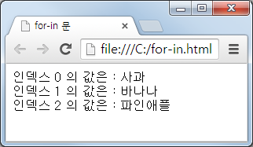
반복문 – for-in문
<html>
<head><title> for...in문 </title></head>
<body>
<script language="JavaScript">
var arr = new Array("사과", "바나나", "파인애플");
var b = " ";
for (var key in arr) {
b += "인덱스 " + key + " 의 값은 : " + arr[key];
b += "<br>";
}
document.write(b);
</script>
</body>
</html>

Slide 9
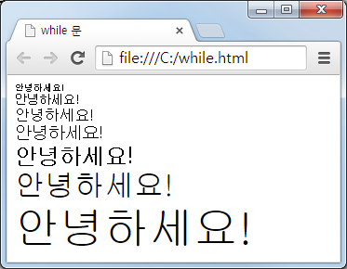
반복문 – while문
<html>
<head><title> while 문 </title></head>
<body>
<script type="text/javascript">
var i;
i = 1;
while (i <= 7) {
document.write("<font size=" + i + "> 안녕하세요! </font><br>");
i++;
}
</script>
</body>
</html>

Slide 10
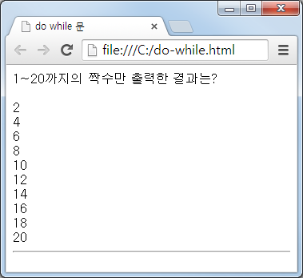
반복문 – do while문
<html>
<head><title> do while문 </title></head>
<body>
<script language="JavaScript">
var i=1;
document.write("1~20까지의 짝수만 출력한 결과는?" + "<br>"+ "<br>");
do{
if(i%2==0)
document.write(i+"<br>");
i = i+1;
}while (i <= 20);
document.write("<hr>");
</script>
</body>
</html>

Slide 11
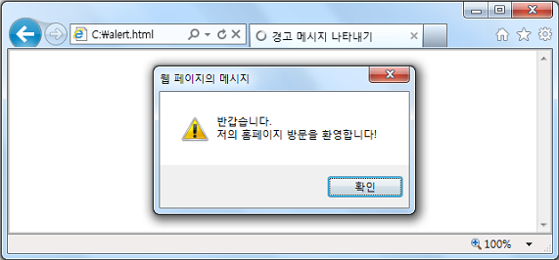
내장함수 – 경고 대화상자
<html>
<head><title> 경고 메시지 나타내기 </title></head>
<body>
<script language = "JavaScript">
alert("반갑습니다.\n저의 홈페이지 방문을 환영합니다!");
</script>
</body>
</html>

Slide 12
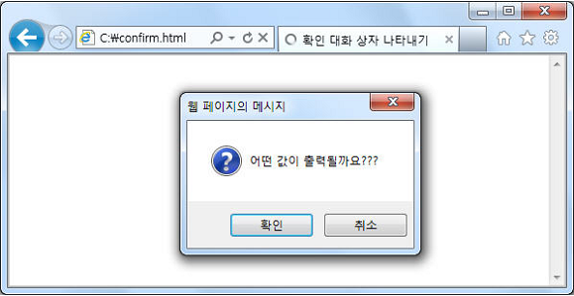
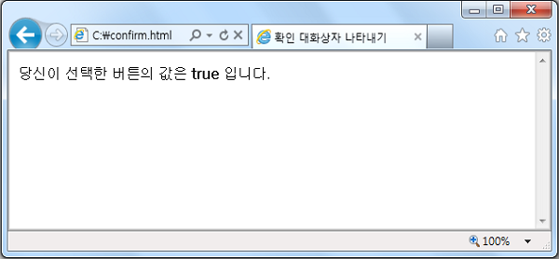
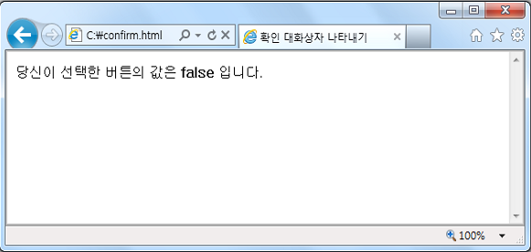
내장함수 – 확인 대화상자
<html>
<head><title> 확인 대화상자 나타내기 </title></head>
<body>
<script language="JavaScript">
var result = confirm("어떤 값이 출력될까요???");
document.write("당신이 선택한 버튼의 값은 ");
document.write("<b>"+result+"</b> 입니다.");
</script>
</body>
</html>

Slide 13
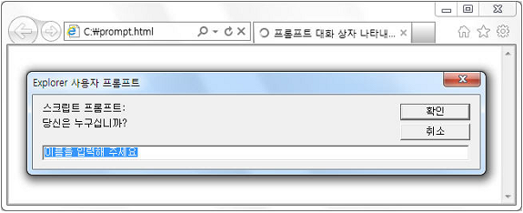
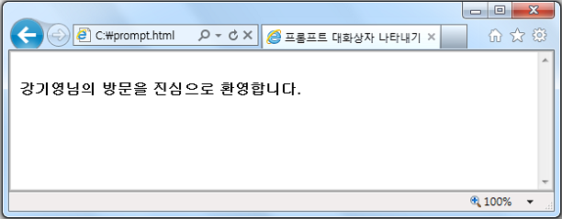
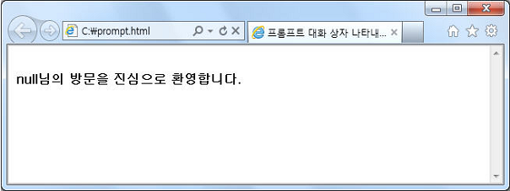
내장함수 – 프롬프트 대화상자
<html>
<head><title> 프롬프트 대화상자 나타내기 </title></head>
<body>
<script language = "JavaScript">
var input = prompt("당신은 누구십니까?", "이름을 입력해 주세요");
document.write("<br/>");
document.write("<b>"+input+"<b>");
document.write("</b>님의 방문을 진심으로 환영합니다.");
</script>
</body>
</html>

Slide 14
내장함수 – 수식 계산(1/2)
<html>
<head><title> 수식 계산하기 </title></head>
<body>
<h2> 간단한 계산 </h2>
<script language="JavaScript">
var input = prompt("수식을 입력하세요!");
document.write("수식 : " + input + " =<font color=red>" + eval(input) + "</font><br>");
var a = prompt("첫번째 수를 입력하세요!");
var b = prompt("두번째 수를 입력하세요!");
var c = a+b;
var d = parseInt(a)+parseInt(b);
document.write("수식 : " + a + "+" + b + " =<font color=red>" + c + "</font><br>");
document.write("수식 : " + a + "+" + b + " =<font color=red>" + d + "</font>");
</script>
</body>
</html>

Slide 15
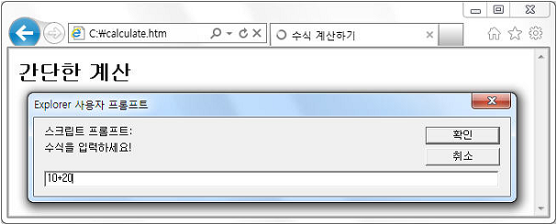

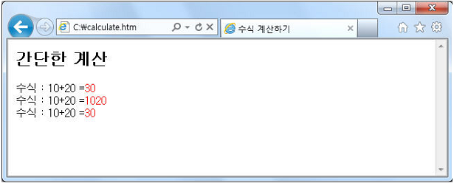
내장함수 – 수식 계산(2/2)

Slide 16
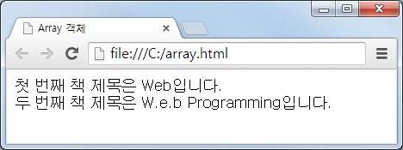
내장객체 – Array 객체
<html>
<head><title> Array 객체 </title></head>
<body>
<script language="JavaScript">
var title = new Array(3);
title[0] = "W";
title[1] = "e";
title[2] = "b";
var title2 = title.join(".");
var title3 = new Array(" Programing");
var title4 = title2.concat(title3);
document.write("첫번째 책 제목은 ");
for(i=0; i < title.length ; i++) {
document.write(title[i]);
}
document.write("입니다." + "<br>" + "두번째 책 제목은 ");
document.write(title4 + "입니다.");
</script>
</body>
</html>

Slide 17
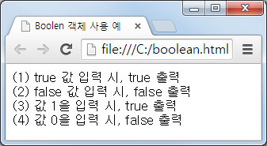
내장객체 – Boolean 객체
<html>
<head><title> Boolen 객체 사용 예 </title></head>
<body>
<script language = "JavaScript">
var Bool1 = new Boolean(true);
document.write("(1) true 값 입력 시, " + Bool1.toString() + " 출력"+ "<br>");
var Bool2 = new Boolean(false);
document.write("(2) false 값 입력 시, " + Bool2.toString() + " 출력" + "<br>");
var Bool3 = new Boolean(1);
document.write("(3) 값 1을 입력 시, " + Bool3.toString() + " 출력" + "<br>");
var Bool4 = new Boolean(0);
document.write("(4) 값 0을 입력 시, " + Bool4.toString() + " 출력" + "<br>");
</script>
</body>
</html>

Slide 18
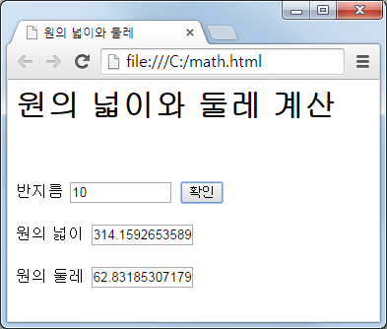
내장객체 – Math 객체
<html>
<head>
<title>원의 넓이와 둘레</title>
<script language="JavaScript">
function calculate(r) {
oval.result1.value= r * r * Math.PI;
oval.result2.value= 2 * r * Math.PI;
}
</script>
</head>
<body>
<h1> 원의 넒이와 둘레 계산 </h1><p>
<form name=oval>
반지름 <input type="text" name="radius" size="10">
<input type="button" value="확인" onclick='calculate(radius.value)'><p>
원의 넓이 <input type="text" name="result1" size="10"><p>
원의 둘레 <input type="text" name="result2" size="10">
</form>
</body>
</html>

Slide 19
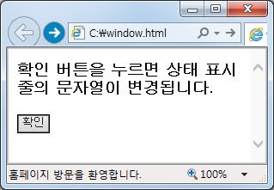
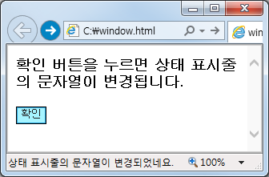
브라우저 객체 – window 객체
<html>
<head><title> window 객체 사용 예 </title>
<script language = "JavaScript">
function browser_status()
{
window.status = "상태 표시줄의 문자열이 변경되었네요."
}
</script>
</head>
<body onLoad="window.defaultStatus='홈페이지 방문을 환영합니다.'">
<form>
<h3> 확인 버튼을 누르면 상태 표시줄의 문자열이 변경됩니다.</h3>
<input type="button" value="확인" onClick="browser_status()"> <br>
</form>
</body>
</html>
click

Slide 20
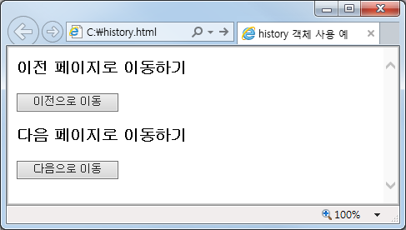
브라우저 객체 – history 객체
<html>
<head><title> history 객체 사용 예 </title>
<script language="JavaScript">
function history_back()
{
history.back();
}
function history_forward()
{
history.forward();
}
</script>
</head>
<body>
<form>
<h3> 이전 페이지로 이동하기</h3>
<input type="button" value="이전으로 이동" onClick="history_back()"> <br>
<h3> 다음 페이지로 이동하기</h3>
<input type="button" value="다음으로 이동" onClick="history_forward()"><br>
</form>
</body>
</html>

Slide 21
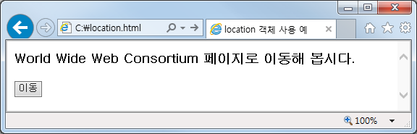
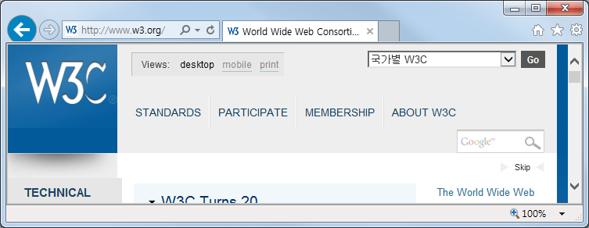
브라우저 객체 – location 객체
<html>
<head><title> location 객체 사용 예 </title></head>
<body>
<h3> World Wide Web Consortium 페이지로 이동해 봅시다.</h3>
<form>
<input type="button" value="이동" onClick="location.replace('http://www.w3.org')"><br>
</form>
</body>
</html>

Slide 22
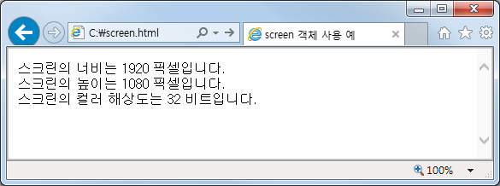
브라우저 객체 – screen 객체
<html>
<head><title> screen 객체 사용 예 </title></head>
<body>
<script language="JavaScript">
document.write("스크린의 너비는 " + screen.width + " 입니다." + "<br>")
document.write("스크린의 높이는 " + screen.height + " 입니다." + "<br>")
document.write("스크린의 컬러 해상도는 " + screen.colorDepth + " 비트입니다." + "<br>")
</script>
</body>
</html>

Slide 23
HTML DOM 객체 – document 객체
<html>
<head><title> document 객체 사용 예 </title>
<script type="JavaScript">
document.title = "document 객체 사용 예";
document.write("현재 문서의 제목은 " + document.title + "입니다." + "<br><br>");
document.write("현재 문서를 마지막으로 수정한 시각은 " + document.lastModified + "입니다." +
"<br><br>");
document.write("현재 문서의 위치는 " + document.URL + "입니다." + "<br><br>");
function url(){
document.location = 'http://www.w3.org';
}
</script>
</head>
<body>
<h3> W3C 웹 페이지로 이동하려면 다음의 확인 버튼을 누르세요. </h3>
<input type="button" value="확인" onClick="url()"> <br>
</body>
</html>

Slide 24
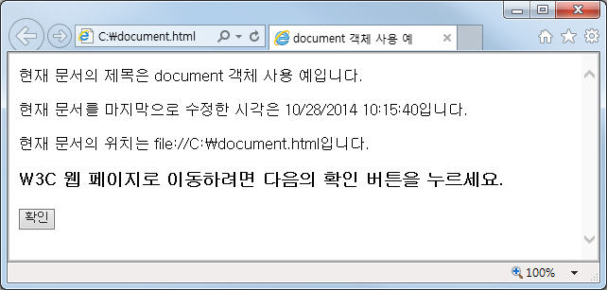
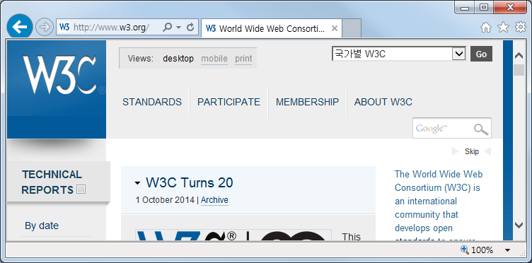
HTML DOM 객체 – document 객체

Slide 25
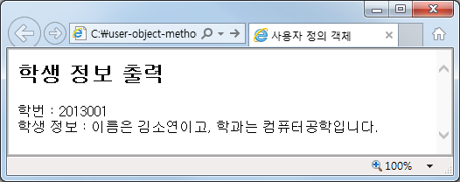
사용자 정의 객체
<html>
<head>
<title> 사용자 정의 객체 </title>
<script language="JavaScript">
function student(identity, name, department) {
this.id = identity;
this.name = name;
this.dept = department;
this.stInfo = function() {
return "학생정보 : 이름은 " + this.name + "이고, 학과는 " + this.dept + "입니다.";
};
}
st = new student("2014001", "김소연", "컴퓨터공학");
</script>
</head>
<body>
<h2> 학생 정보 출력 </h2>
<script language="text/javascript">
document.writeln("학번 : " + st.id + "<br>");
document.writeln(st.stInfo() + "<br>");
</script>
</body>
</html>
// 함수 정의
// 속성 정의
// 메소드 정의
// 객체 정의

Slide 26
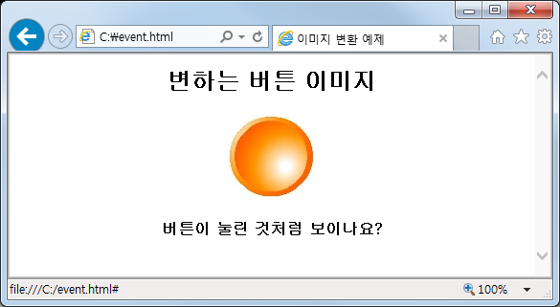
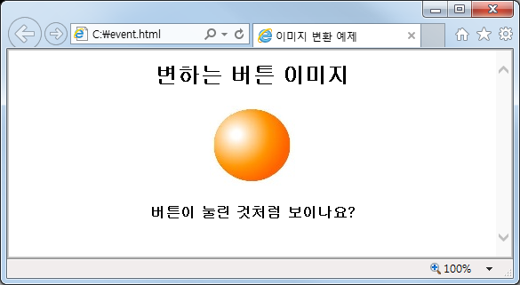
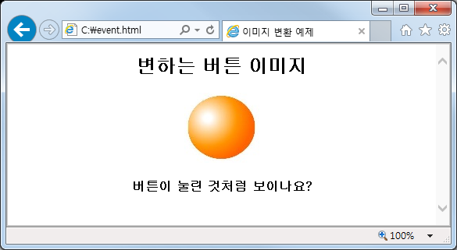
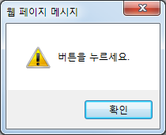
이벤트
<html>
<head><title> 이미지 변환 예제 </title></head>
<body onload="alert('버튼을 누르세요')">
<center>
<h2> 변하는 단추 이미지 </h2>
<a href = "#" onMouseOver = "document.images[0].src = 'down.jpg'"
onMouseOut = "document.images[0].src = 'up.jpg'">
<img src = "up.jpg" border = "0"> </a><p>
<b> 버튼이 눌린 것처럼 보이나요? </b>
</font>
</center>
</body>
</html>

Slide 27
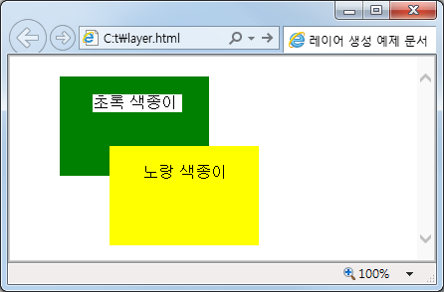
레이어(1/5)
<html>
<head><title> 레이어 생성 예제 문서 </title>
<style>
#layer1 { position:absolute; left:50; top:20; width:150; height:100;
background:green; z-index:1; }
#layer2 { position:absolute; left:100; top:90; width:150; height:100;
background:yellow; z-index:2; }
.white { background:white; }
</style>
</head>
<body>
<div id="layer1">
<center><br><span class="white"> 초록 색종이 </span></center>
</div>
<div id="layer2">
<center><br> 노랑 색종이 </center>
</div>
</body>
</html>

Slide 28
레이어(2/5)
<html>
<head><title>레이어의 위치 바꾸기 </title>
<script type="JavaScript">
function layer1() { document.getElementById("bus").style.left = 40;
document.getElementById("bus").style.top = 40; } // 압구정역
function layer2() { document.getElementById("bus").style.left = 400;
document.getElementById("bus").style.top = 160; } // 압구정로
function layer3() { document.getElementById("bus").style.left = 215;
document.getElementById("bus").style.top = 300; } // 선릉로
</script>
</head>
<body>
<center>
<p><img src="map.jpg"></p>
<div id="bus" style="position:absolute; top:110; left:260; width:50; height:50;">
<p><img src="bus.jpg"></p>
</div>
<form><p>
<input type="button" value="압구정역" onClick="layer1()">
<input type="button" value="압구정로" onClick="layer2()">
<input type="button" value="선릉로" onClick="layer3()"> </p>
</form>
</center>
</body>
</html>

Slide 29
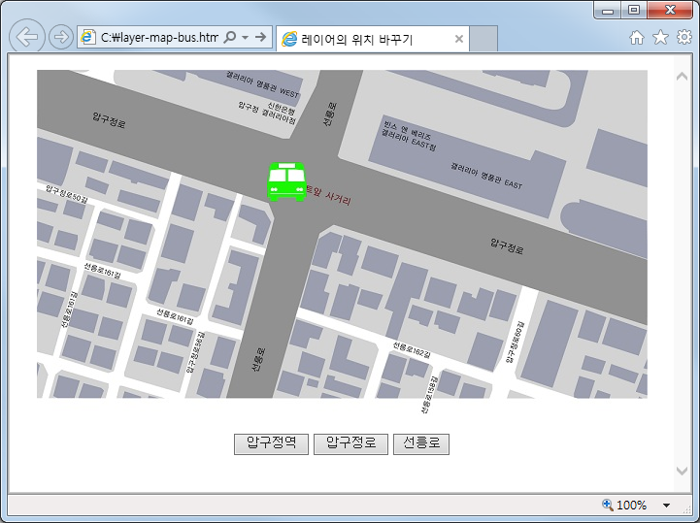
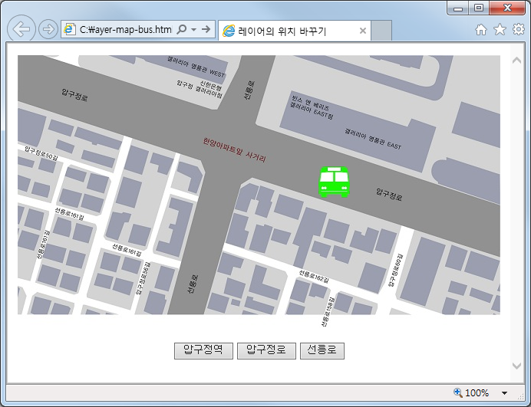
레이어(3/5)
click

Slide 30
레이어(4/5)
<html>
<head><title> 클릭하면 나타나는 지도 </title></head>
<meta charset="utf-8">
<style>
#title { position:absolute; left:15; top:30; }
#map { position:absolute; left:250; top:250; visibility:hidden; }
</style>
<script type="text/javascript">
function changeMap() {
if(map.style.visibility == "visible"){
map.style.visibility = "hidden";}
else{
map.style.visibility = "visible";}
}
</script>
</head>
<body>
<div id="title">
<a href="JavaScript:changeMap()">
<img src="title.jpg" border="0"></a>
</div>
<div id="map">
<img src="map.jpg">
</div>
</body>
</html>

Slide 31
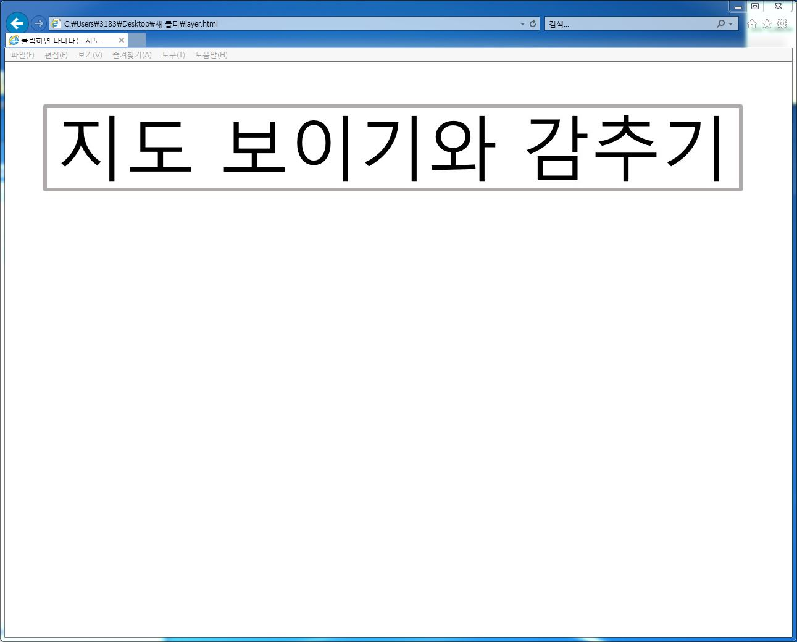
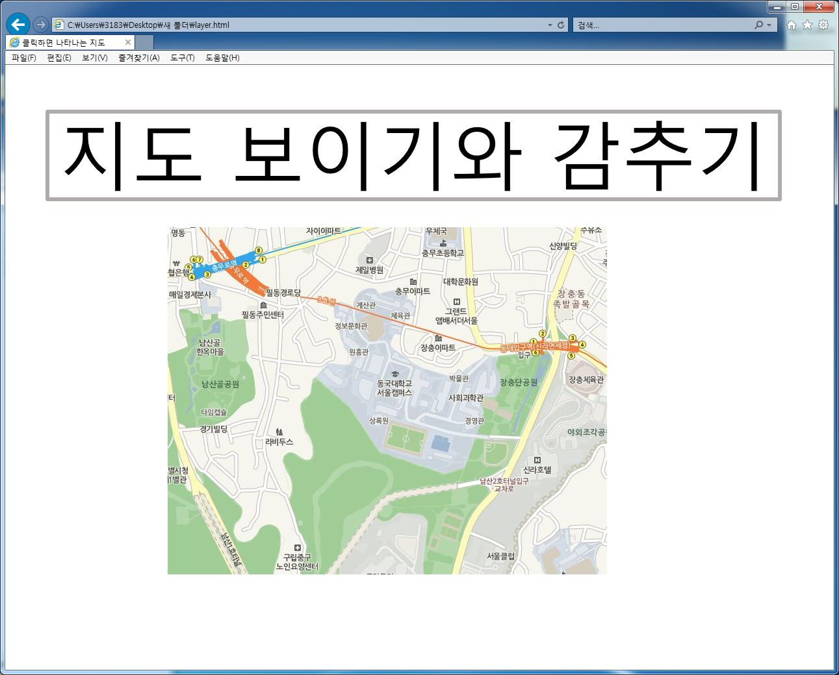
레이어(5/5)
click

Slide 32
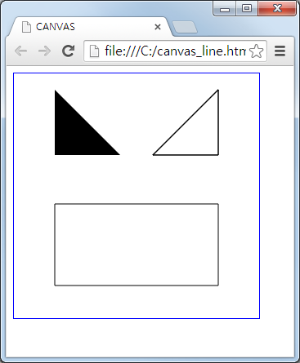
canvas – 선 그리기(1/2)
<!DOCTYPE html>
<html>
<head>
<title>CANVAS</title>
<style type = "text/css">
canvas {border : 1px solid blue;}
</style>
</head>
<body>
<canvas id = "cvs" width="300" height="300"></canvas>
<script type="text/javascript">
var wpcanvas=document.getElementById("cvs");
var wpcontext=wpcanvas.getContext("2d");
wpcontext.beginPath();
wpcontext.moveTo(50,20);
wpcontext.lineTo(50,100);
wpcontext.lineTo(130,100);
wpcontext.closePath();
wpcontext.fill();
(50,20)
(50,100)
(130,100)
// 경로를 시작함
// 점(x,y)로 이동
// 점(x,y)까지 직선을 그림
// 점(x,y)까지 직선을 그림
// 경로를 닫음
// 도형에 색을 채움

Slide 33
canvas – 선 그리기(2/2)
wpcontext.beginPath();
wpcontext.moveTo(250,20);
wpcontext.lineTo(170,100);
wpcontext.lineTo(250,100);
wpcontext.closePath();
wpcontext.stroke();
wpcontext.rect(50,160,200,100);
wpcontext.stroke();
</script>
</body>
</html>
// 경로를 시작함
// 점(x,y)로 이동
// 점(x,y)까지 직선을 그림
// 점(x,y)까지 직선을 그림
// 경로를 닫음
// 도형의 테두리를 그림
// 점(x,y)부터 가로 w, 세로 h인 사각형 생성
// 도형의 테두리를 그림
(250,20)
(170,100)
(250,100)
(50,160)
(200)
(100)

Slide 34
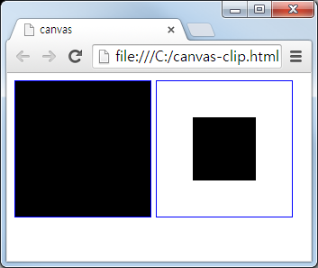
canvas – 클립 활용
<!DOCTYPE html>
<html>
<head>
<title>canvas</title>
<style type="text/css">
canvas {border:1px solid blue;}
</style>
</head>
<body>
<canvas id="cvs1" width="150" height="150"></canvas>
<canvas id="cvs2" width="150" height="150"></canvas>
<script type="text/javascript">
var wpcanvas1=document.getElementById("cvs1");
var wpcontext1=wpcanvas1.getContext("2d");
wpcontext1.fillRect(0,0,150,150);
var wpcanvas2=document.getElementById("cvs2");
var wpcontext2=wpcanvas2.getContext("2d");
wpcontext2.rect(40,40,70,70);
wpcontext2.clip();
wpcontext2.fillRect(0,0,150,150)
</script>
</body>
</html>

Slide 35
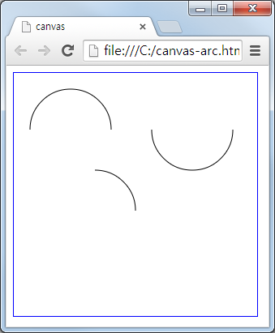
canvas – 호 그리기
<!DOCTYPE html>
<html>
<head>
<title>canvas</title>
<style type="text/css">
canvas {border:1px solid blue;}
</style>
</head>
<body>
<canvas id="cvs" width="300" height="300"></canvas>
<script type="text/javascript">
var wpcanvas=document.getElementById("cvs");
var wpcontext=wpcanvas.getContext("2d");
wpcontext.beginPath();
wpcontext.arc(70, 70, 50, 0*Math.PI, 1*Math.PI, true);
wpcontext.stroke();
wpcontext.beginPath();
wpcontext.arc(220, 70, 50, 0*Math.PI,1*Math.PI, false);
wpcontext.stroke();
wpcontext.beginPath();
wpcontext.moveTo(100,120);
wpcontext.arcTo(150,120,150,170,50);
wpcontext.stroke();
</script>
</body>
</html>
// 시계반대방향
(220,70)
(70,70)
(100,120)
(150,120)
// 시계방향
(150,170)

Slide 36
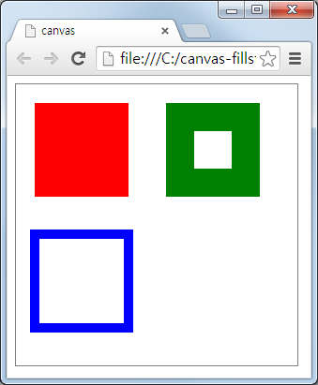
canvas – 스타일 지정
<!DOCTYPE html>
<html>
<head>
<title>canvas</title>
<style type="text/css">
canvas {border:1px solid gray;}
</style>
</head>
<body>
<canvas id="cvs" width="300" height="300"></canvas>
<script type="text/javascript">
var wpcanvas=document.getElementById("cvs");
var wpcontext=wpcanvas.getContext("2d");
wpcontext.fillStyle="red";
wpcontext.fillRect(20,20,100,100);
wpcontext.strokeStyle="blue";
wpcontext.lineWidth=10;
wpcontext.strokeRect(20,160,100,100);
wpcontext.fillStyle="green";
wpcontext.fillRect(160,20,100,100);
wpcontext.clearRect(190,50,40,40);
</script>
</body>
</html>
// 도형 색상
// 테두리 색상
// 사각형 영역 지움

Slide 37
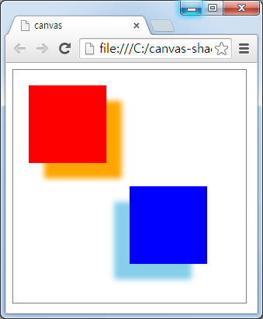
canvas – 그림자 생성(1/2)
<!DOCTYPE html>
<html>
<head>
<title>canvas</title>
<style type = "text/css">
canvas {border:1px solid gray;}
</style>
</head>
<body>
<canvas id="cvs" width="300" height="300"></canvas>
<script type="text/javascript">
var wpcanvas=document.getElementById("cvs");
var wpcontext=wpcanvas.getContext("2d");
wpcontext.beginPath();
wpcontext.rect(20,20,100,100);
wpcontext.fillStyle="red";
wpcontext.shadowColor="orange";
wpcontext.shadowBlur=10;
wpcontext.shadowOffsetX=20;
wpcontext.shadowOffsetY=20;
wpcontext.closePath();
wpcontext.fill();
// 그림자 색상
// 그림자 선명도
// 수평 거리
// 수직 거리

Slide 38
canvas – 그림자 생성(2/2)
wpcontext.beginPath();
wpcontext.rect(150,150,100,100);
wpcontext.fillStyle="blue";
wpcontext.shadowColor="skyblue";
wpcontext.shadowBlur=10;
wpcontext.shadowOffsetX=-20;
wpcontext.shadowOffsetY=20;
wpcontext.closePath();
wpcontext.fill();
</script>
</body>
</html>
// 그림자 색상
// 그림자 선명도
// 수평 거리
// 수직 거리

Slide 39
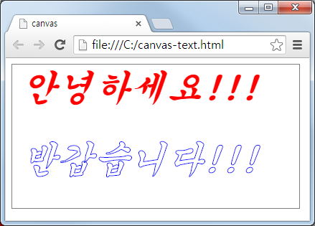
canvas – 텍스트 그리기
<!DOCTYPE html>
<html>
<head>
<title>canvas</title>
<style type="text/css">
canvas {border:1px solid gray;}
</style>
</head>
<body>
<canvas id="cvs" width="400" height="200"></canvas>
<script type="text/javascript">
var wpcanvas=document.getElementById("cvs");
var wpcontext=wpcanvas.getContext("2d");
wpcontext.fillStyle="red";
wpcontext.font="italic small-caps bold 50px 궁서체";
wpcontext.fillText("안녕하세요!!!",10,50);
wpcontext.strokeStyle="blue";
wpcontext.strokeText("반갑습니다!!!",10,150);
</script>
</body>
</html>
// 텍스트 그림
// 텍스트 테두리 그림

Slide 40
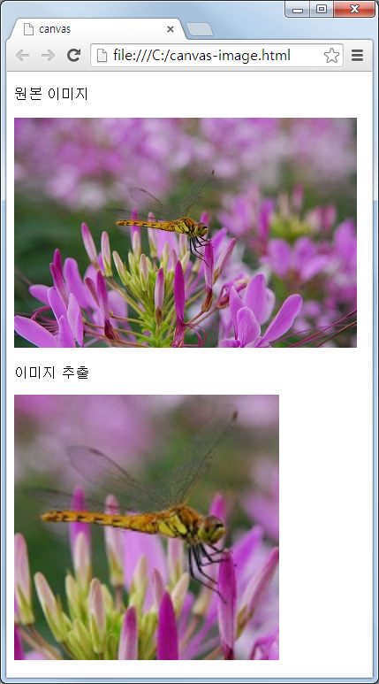
canvas – 이미지 삽입
<!DOCTYPE html>
<html>
<head>
<title>canvas</title>
<style type="text/css">
canvas {border: px solid gray;}
</style>
</head>
<body>
<p>원본 이미지 <br><br> <img src="dragonfly.jpg" id="img"></p>
<p>이미지 추출</p>
<canvas id ="cvs" width="300" height="300"></canvas>
<script type="text/javascript">
document.getElementById("img").onload=function(){
var wpcanvas=document.getElementById("cvs");
var wpcontext=wpcanvas.getContext("2d");
var wpimage=document.getElementById("img");
wpcontext.drawImage(wpimage,100,50,150,150,0,0,300,300);
};
</script>
</body>
</html>
(100,50)
(150)
(150)
(300)
(0,0)
(300)

Slide 41
API – drag and drop(1/3)
<!DOCTYPE html>
<html>
<head>
<title> drag & drop </title>
<style type="text/css">
div {float:left; margin:10px; width:200px; height:200px;
border:1px solid gray; text-align:center;}
#item1, #item2, #item3 {width:50px; height:50px; text-align:center; font-weight:bold;}
#item1 {background-color:red;}
#item2 {background-color:skyblue;}
#item3 {background-color:yellow;}
p, pre {font-weight:bold; text-align:center;}
</style>
</head>
<body>
<script type="text/javascript">
function dragover(wpevent)
{ wpevent.preventDefault();}
function dragstart(wpevent)
{ wpevent.dataTransfer.effectAllowed='move';
wpevent.dataTransfer.setData("Text",wpevent.target.id);}
function dragend(wpevent)
{ wpevent.dataTransfer.clearData("Text");}
// 요소가 드롭 장소 위에 있을 때
// 드롭 허용 금지 취소
// 요소가 드래그하기 시작할 때
// 허용되는 실행 형식
// 주어진 포맷으로 데이터 설정
// 드래그가 끝날 때
// 주어진 포맷의 데이터 삭제

Slide 42
API – drag and drop(2/3)
function drop(wpevent)
{ wpevent.preventDefault();
var item=wpevent.dataTransfer.getData("Text");
wpevent.target.appendChild(document.getElementById(item));
wpevent.stopPropagation();}
</script>
<p> 장바구니에 물건을 담으세요!
<pre> [진열대] [장바구니] </pre>
</p>
<div id="div1" ondrop="drop(event)" ondragover="dragover(event)">
<div id="item1" draggable="true" ondragstart="dragstart(event)"
ondragend="dragend(event)"> 사과 </div>
<div id="item2" draggable="true" ondragstart="dragstart(event)"
ondragend="dragend(event)"> 배 </div>
<div id="item3" draggable="true" ondragstart="dragstart(event)"
ondragend="dragend(event)"> 귤 </div>
</div>
<div id="div2" ondrop="drop(event)" ondragover="dragover(event)"> </div>
</body>
</html>
// 요소가 드롭 장소에 드롭될 때
// 드롭 허용 금지 취소
// 주어진 포맷의 데이터를 가져옴
// target의 자식 요소로 설정
// 중복 이벤트 금지

Slide 43
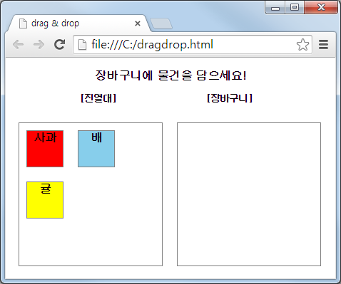
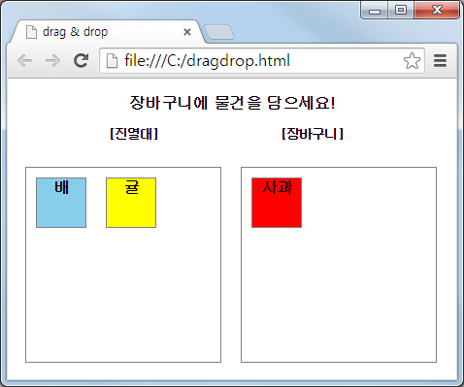
API – drag and drop(3/3)

Slide 44
API – local storage(1/2)
<!DOCTYPE html>
<html>
<head>
<title> 로컬 스토리지 </title>
</head>
<body>
<div id="output"> </div>
<script type="text/javascript">
if(typeof(Storage) != "undefined") {
if(localStorage.count) {
localStorage.count++;
} else {
localStorage.count = 1;
}
document.getElementById("output").innerHTML =
"당신은 " + localStorage.count + "번 방문했습니다.";
} else {
document.getElementById("output").innerHTML =
"당신의 브라우저에서는 웹 스토리지를 지원하지 않습니다.";
}
</script>
</body>
</html>
// 브라우저에서 localStorage를 지원하는지 확인
// count 키 존재 확인

Slide 45
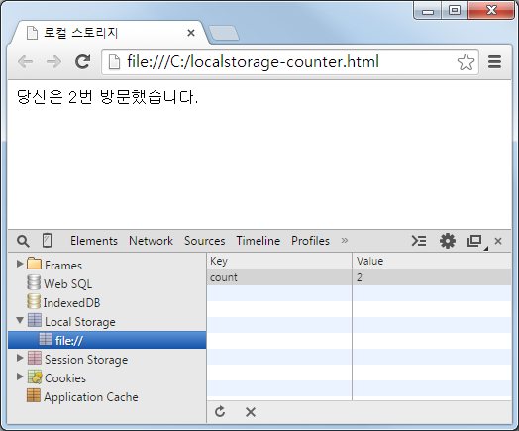
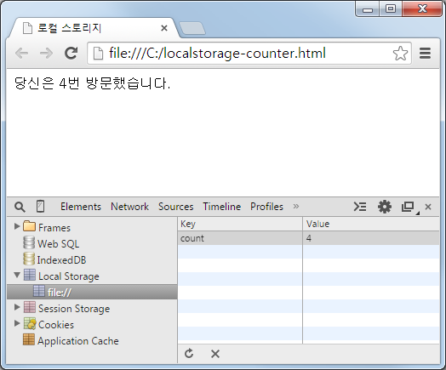
API – local storage(2/2)
방문 횟수 확인 방법
브라우저(오른쪽 마우스 버튼 클릭) ->‘요소 검사’클릭 -> 상단 Resources 클릭
-> 좌측 메뉴 Locl Storage 클릭 -> 확인(새 창 실행 또는 새로고침하면 횟수 변경 확인 가능)

Slide 46



실습 과제 <실험·실습 제출자료> (1/5)
Q1> Location을 사용하여 아래 그림과 같이 프롬프트에 이동할 웹 사이트의 주소를 입력하면 해당 웹 사이트로 이동하도록 작성하시오. (이동 버튼을 클릭하면 명령 프롬프트 생성)

Slide 47

실습 과제 <실험·실습 제출자료> (2/5)
Q2> radio와 meter태그를 사용하여 채점 버튼을 클릭 시 맞은 개수 만큼 meter태그의 값이 증가하도록 하시오.

Slide 48


실습 과제 <실험 ·실습 제출자료> (3/5)
Q3> drag and drop API를 사용하여 다음과 같은 페이지를 작성하시오.
<초기 화면>
<포도 이동 후 화면>

Slide 49


실습 과제 <실험 ·실습 제출자료> (4/5)
Q4> JavaScript DOM 객체를 이용하여 다음과 같은 페이지를 작성하시오. DVI1 을 클릭하면 배경색과 글자색이 바뀌고, DIV2를 클릭하면 텍스트가 추가되도록 작성하시오. 이미지를 요소 노드로 생성하고, 속성 메소드를 이용하여 이미지의 속성값을 설정하시오.
getElementByld, createTextNode, appendChild, createElement, setAttribute 사용
요소 노드로 생성
<클릭 전 화면>
클릭 후 변화
<클릭 전 화면>

Slide 50


실습 과제 <실험 ·실습 제출자료> (5/5)
Q5> CSS의 RadioButton과 레이어를 사용하여 RadioButton을 클릭하면 이미지가 나타나는 페이지를 작성하시오.

Slide 51
실습 과제 <실험·실습 제출자료>
제출 방식 : E-Class를 통하여 제출
제출 내용 : HTML File, 이미지
제출 형식 : 학번_이름_주차
Ex) 학번_홍길동_3주차.zip
제출 기한 : 9. 20(화) 23:59
기한 엄수 지각 제출 불허

